Slide 1
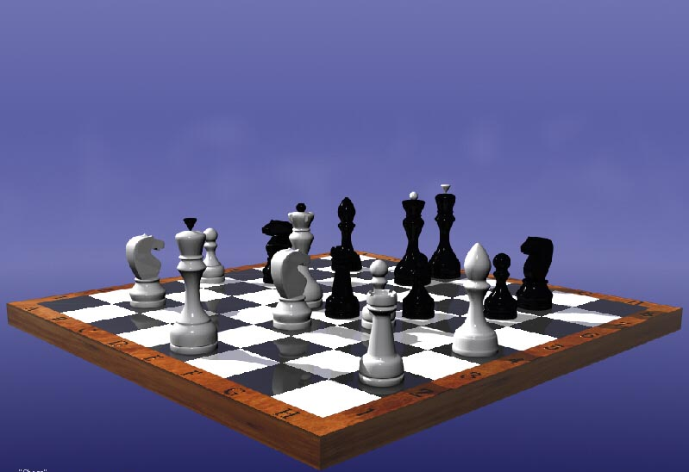
Игра в шахматы,как средство развития математического образования
2017

Slide 2
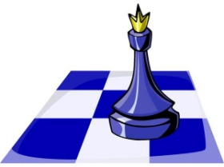
Цель: Проследить закономерность между шахматами и математикой.
Задачи:
-Найти связь между шахматами и математикой.
-Разобрать на примерах, в чём заключается эта связь.
-Оценить роль шахмат в изучении точных наук и в особенности математики.
Объект исследования: учащиеся 5-9 классов, умеющие играть в шахматы
Методы исследования: анкетирование, сбор и анализ данных, подбор литературы.

Slide 3
Актуальность проекта
Современные дети в силу разных причин и многократного увеличения потоков информации, поступающей из интернета, не всегда способны её усвоить и выбрать главное. Поэтому шахматы являются не только увлекательной игрой, но и способствуют развитию мыслить стратегически, просчитывая свои действия на несколько ходов вперёд.
.

Slide 4
Гипотеза проекта
«Шахматы- это не только увлекательная игра, но и оригинальный способ развития мышления, памяти, познания себя и окружающего мира»
.

Slide 5
Методы
.
Поисковый метод с использованием научной и учебной литературы, а также поиск необходимой информации в сети Интернет;
Анализ полученных в ходе исследования данных.

Slide 6
Методика преподавания математики претерпела ряд изменений, появились способы для усиления заинтересованности детей, многие задачи и решения приближены к реальной жизни. В некоторых учебных заведениях, начиная с перового класса, в программу были включены шахматы, как испытанное средство развития логического мышления.

Slide 7
В шахматах математика прослеживается в каждом ходе, а множество математических задач содержат шахматное поле, в них используется специфика шахматных фигур.

Slide 8
Многие математические задачи основываются на шахматах: в олимпиадных заданиях часто можно встретить шахматное поле и вопрос на подобие «за сколько ходов конь пройдет из одного угла доски в другой» и т.д. Появляются и интереснейшие головоломки. «Кентерберийские головоломки» содержат целый раздел «Задачи на шахматной доске».

Slide 9
Шахматы появились в V-VI веке, во время битв и сражений между древними государствами, поэтому они символизируют войско (король-властитель, фигуры – армия).

Slide 10
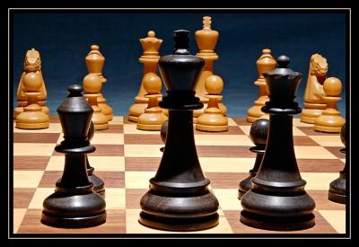
Связь между шахматами и математикой
.
-Симметрия
-Система координат
-Геометрия
-Чётность, нечётность
-Решение задач

Slide 11
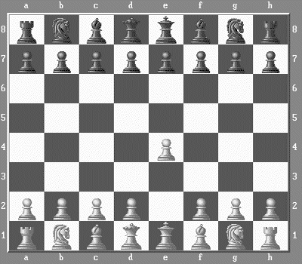
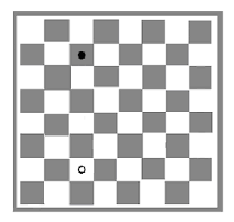
Симметрия в шахматах
.
Симметрия бывает различных типов; наиболее распространены – осевая и центральная. На шахматной доске при осевой симметрии осью служит прямая, разделяющая левый и правый фланги доски (граница между вертикалями «d» и «e») или нижнюю и верхнею части). Если белый конь стоит на с2, а черный на с7, то эти кони расположены симметрично.
Симметрия на шахматной доске

Slide 12
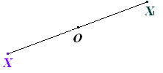
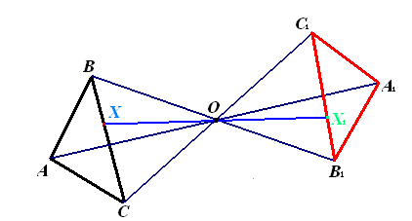
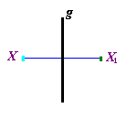
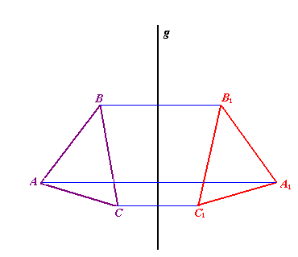
I.Симметрия относительно
точки – центральная симметрия.
.
II.Симметрия относительно прямой – осевая симметрия

Slide 13
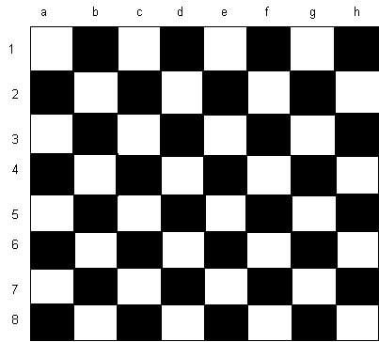
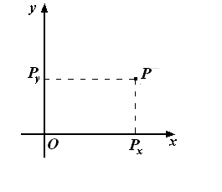
Система координат
.
Система координат – это описание того, где расположен тот или иной объект(предмет, место). Так на билете в цирк номер ряда и номер места в ряду-координаты этого места, или а4;d3- координаты Ферзя на шахматном поле.
Точка(с3)
Эта точка может
быть любой шахматной фигурой

Slide 14
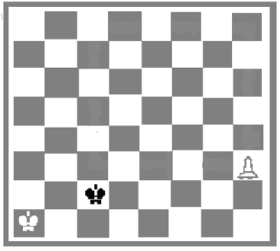
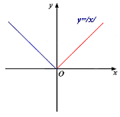
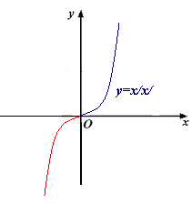
Четность и нечетность
.
На шахматной доске так же есть и чётность и нечётность. Тут она связанна с номером хода.
При каждом ходе король меняет четность клетки, на которой он стоит. Например, первый ход – нечётный, второй – чётный и т.д. Одновременно с этим король меняет цвет клетки, на которой он стоит.
График нечетной функции
График четной функции

Slide 15
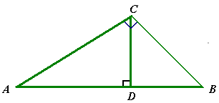
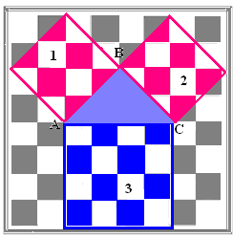
Теорема Пифагора на шахматной доске
.
.
Все мы знаем известную теорему Пифагора
«В прямоугольном треугольнике квадрат
гипотенузы равен сумме квадратов катетов».
С её помощью мы решаем задачи, инженеры
строят дома. Так же теорема Пифагора
используется на шахматной доске

Slide 16
Результаты анкетирования в 5-9 классах

Slide 17
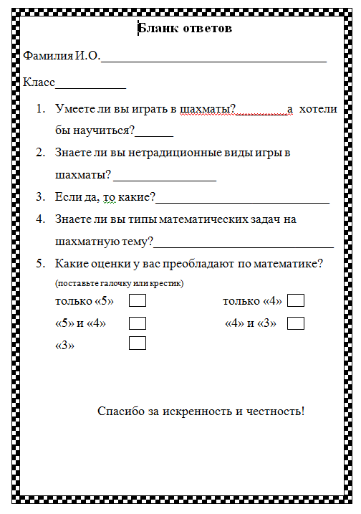
1) Умеете ли вы играть в шахматы?

Slide 18
2) Знаете ли вы нетрадиционные виды игры в шахматы?

Slide 19
3) Знаете ли вы типы математических задач на шахматную тему?

Slide 20
4) Какие оценки у вас преобладают?

Slide 21
5) На какие отметки обучаются школьники, умеющие играть в шахматы.

Slide 22
Что же должно измениться при введении шахмат в процесс обучения?

Slide 23
-развиваются навыки критического мышления;
-развивается способность решать поставленные задачи;
-развиваются умственные способности;
-развивают пространственное мышление;
-развивают навыки планирования действий;
-

Slide 24
Чему учит игра в шахматы?

Slide 25
-постановке цели;
концентрировать внимание;
мыслить системно и нестандартно.

Slide 26
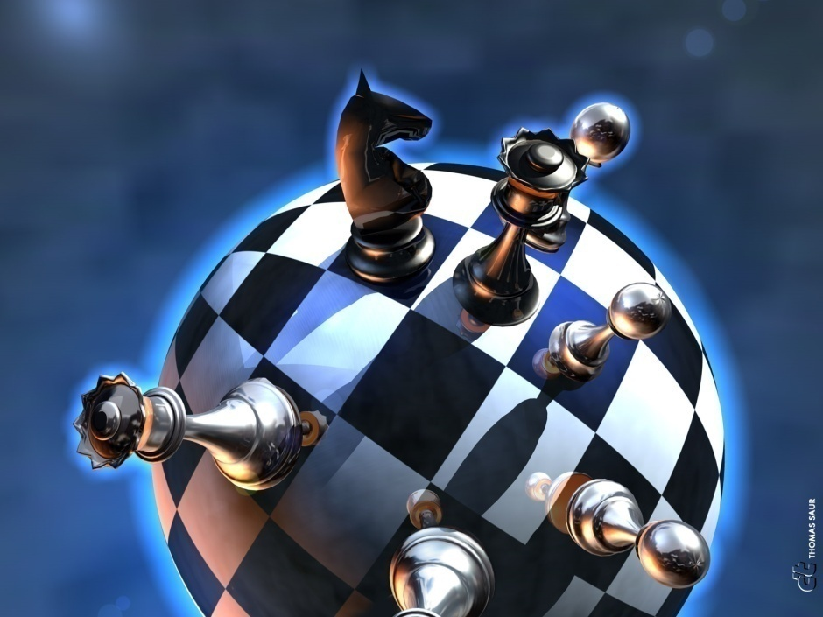
Выводы
Математика помогает шахматистам играть и выигрывать. А шахматы в свою очередь помогают решать математические задачи, помогают развивать логику, внимание и таким образом знать математику.
.

Slide 27
Интернет ресурсы:
.
https://educontest.
https://www.metod-kopilka.ru/prezentaciya_po_matematike
http://presentaci.ru/prezentacii-raznie/4932-shahmaty---shkole.html
https://kopilkaurokov.ru/matematika/presentacii/matiematikanashakhmatnoidoskie
http://nsportal.ru/ap/library/drugoe/2014/11/29/shakhmaty-v-matematike-prezentatsiya
https://infourok.ru/prezentaciya-shahmati-i-matematika-826422.html

